Slide 1
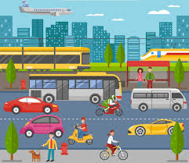
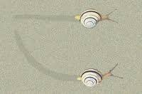
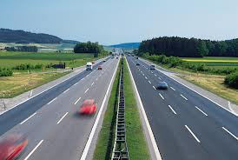
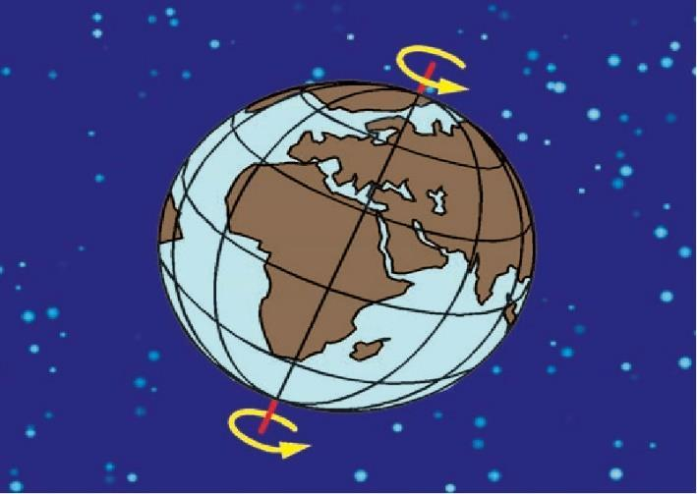
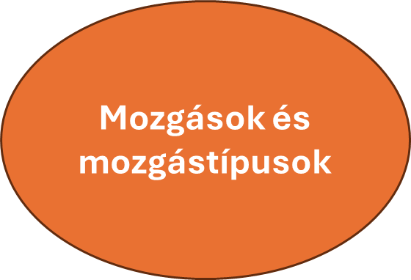
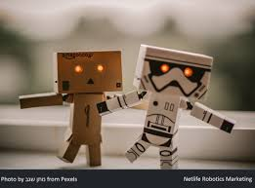
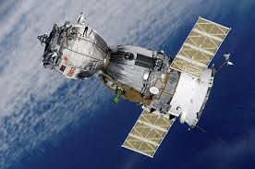
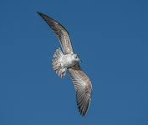
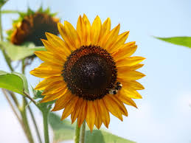
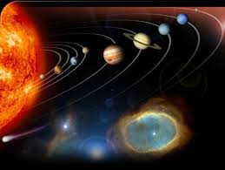
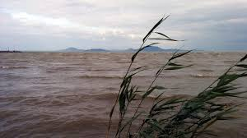
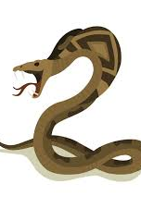
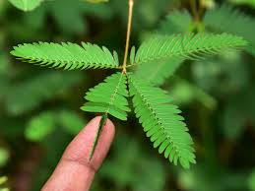
Mozgások
Periodikus mozgás
Pálya alakja szerint
Sebessége szerint
Mozgások a természetben
Élettelen természetben
Élő természetben
állatok
növények
Készítette: Pungorné Jakab Mónika

Slide 2
Mozgások típusai
A mozgás fogalma
-Viszonylagos mozgás
-Mozgás és erő
Pálya alakja szerint Sebesség szerint Periodikus mozgások
-egyenes vonalú -egyenletes mozgás -rezgőmozgás
-görbe vonalú -változó mozgás -körmozgás
gyorsuló -hullámmozgás
lassuló
Mozgások és mozgástípusok
Mozgás és technológia
-Közlekedés
-Robotika
-Űrkutatás
Mozgások a természetben
Élettelen természetben Élő természetben
állatok növények
-Gravitációs mozgások - járás, futás - tropizmusok
-Szél és vízmozgás -úszás - nastiák
-repülés
-mászás, kúszás
Mozgás a világűrben
Égitestek mozgása

